Slide 1
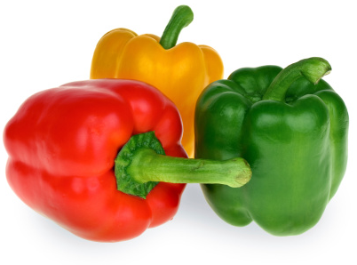
Болгарский
перец

Slide 2
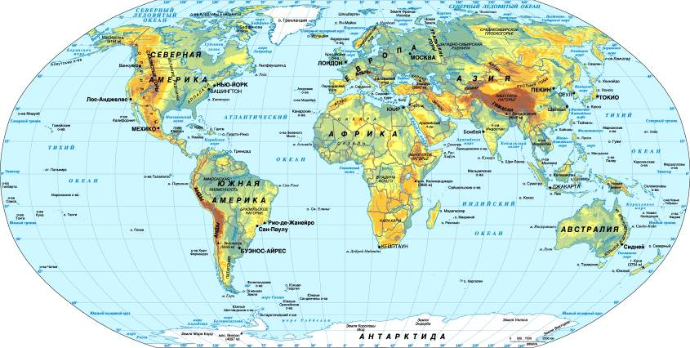
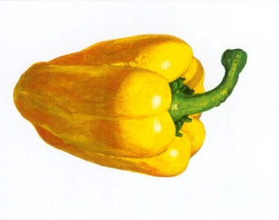
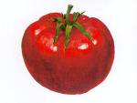
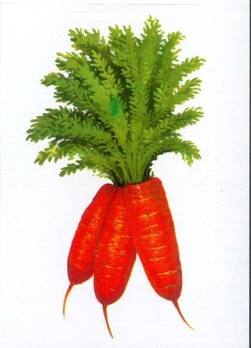
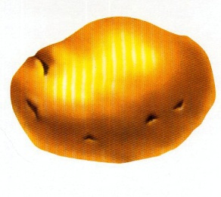
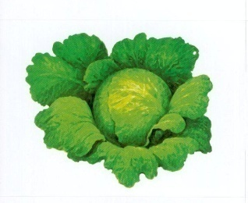
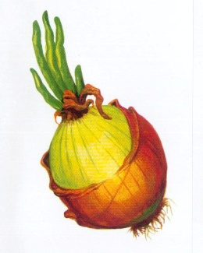
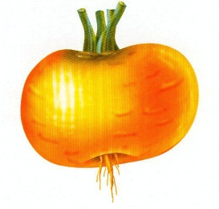
География овощей

Slide 3
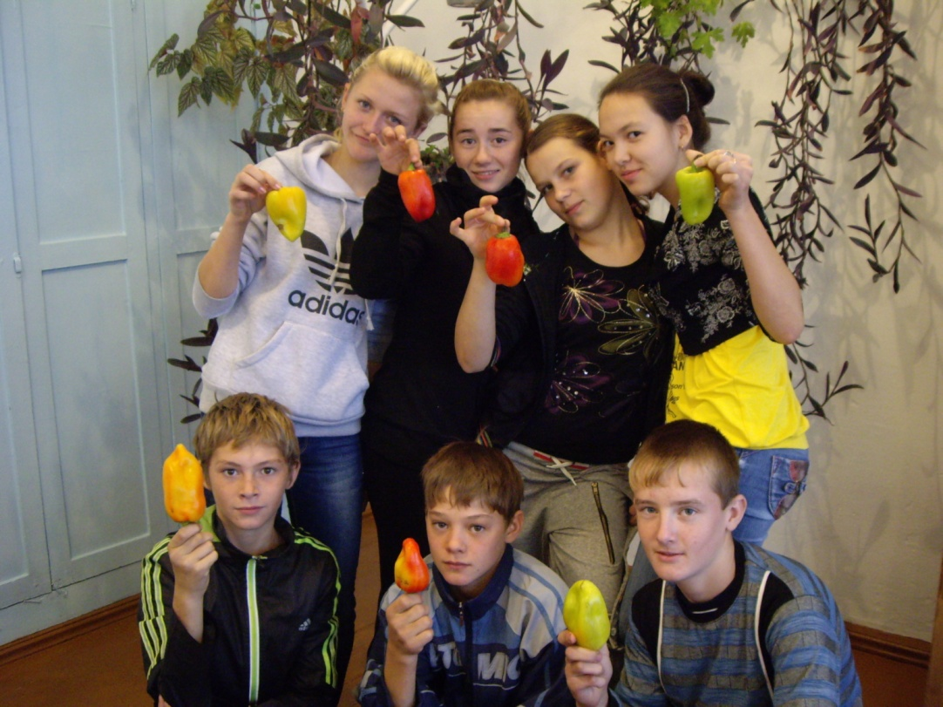
История происхождения
- Родина овощного перца – Центральная и Южная Америка (юг Мексики, Гватемала), где его начали выращивать задолго до нашей эры. В Европу был привезён Колумбом в 1493 году.
- Выращиваются как сладкие разновидности и сорта, так и горькие (острые), которые используются в качестве пряности.
Сегодня перец выращивают на больших площадях на Северном Кавказе и Нижнем Поволжье, а в теплицах – на всей территории России.

Slide 4
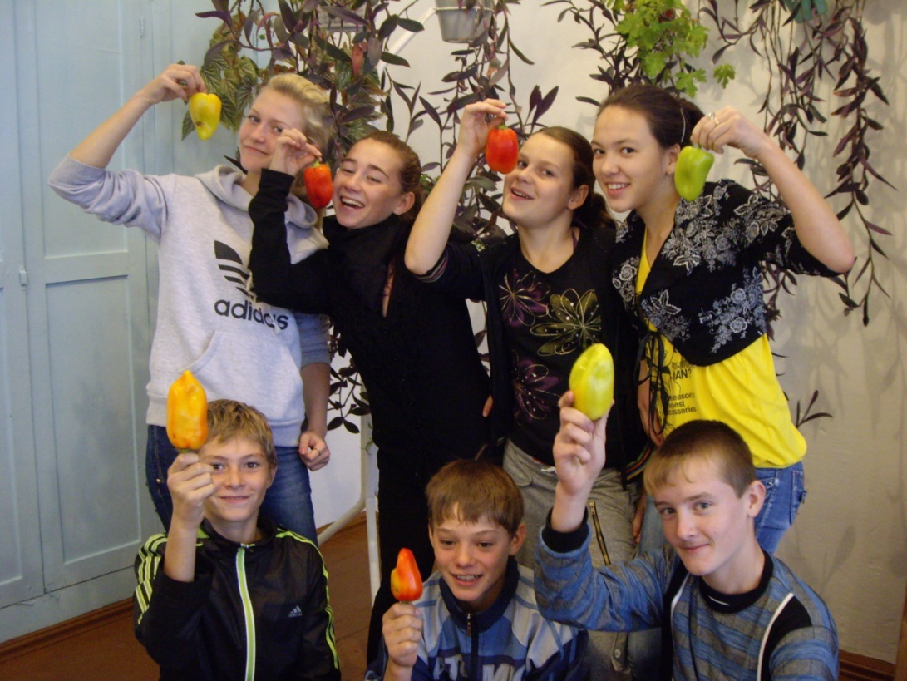
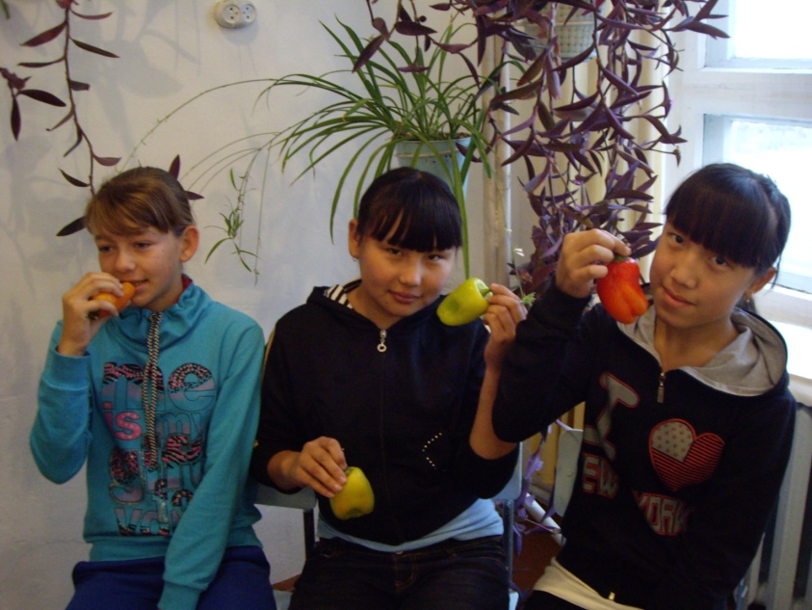

Slide 5
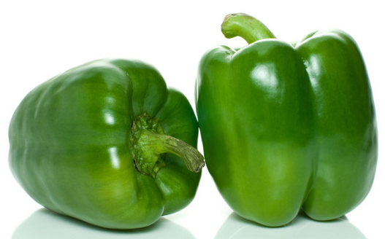
Лечебные свойства
Зрелые плоды перца содержат сахар, белки, минеральные соли и витамины В, В1.
По содержанию витамина С занимает среди овощей первое место.
- Перец используют как средство для укрепления кровеносных сосудов, улучшения пищеварения, повышения аппетита, при упадке сил.
Сок перца принимают при лечении некоторых инфекционных заболеваний, например, скарлатины.
Сок прописывают и как средство для укрепления ногтей и волос.
Жгучий перец замедляет рост раковых клеток— к такому выводу пришли исследователи из Петербургского университета.

Slide 6
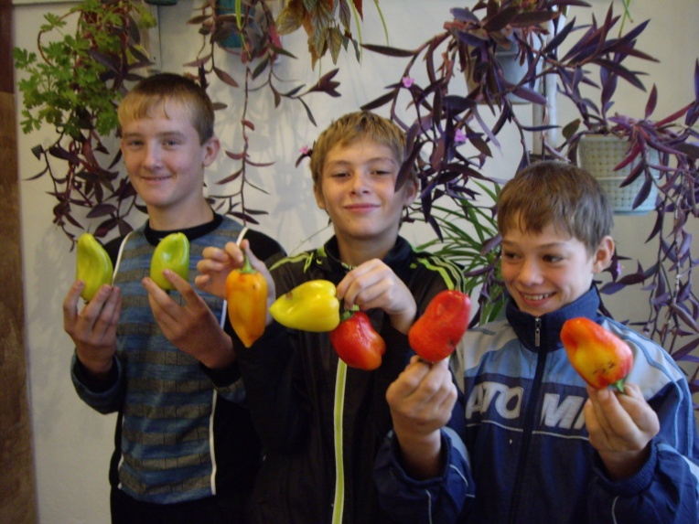
Загадки о перчике
В огороде перед нами куст усыпан колпачками, каждый пламя прячет, а кто съест, заплачет.
2. Он бывает, дети, разный –
Желтый, травяной и красный.
То он жгучий, то он сладкий,
Надо знать его повадки.
А на кухне – глава специй!
Угадали? Это…
3. Он красен,
Этот злой старик;
Опасен, хоть и невелик.

Slide 7
Гимн перцу
Раскаленного перца стручок, Щедрой почвы ликующий крик, Ты, наверное, землю прожег, Из которой чертёнком возник. Страны солнца, взлелеяв тебя, Проперчились до самых границ, Пуще пороха сыплют тебя Там из перечниц-пороховниц. Орден кухни, Герб кладовых, Южных блюд огнедышащий флаг - Ты на полках, На пестрых столах, В пыльных лавках, Особенно в них.
Я хвалю тебя! Ты молодец! Ты садишься на все корабли, Ты по радужной карте земли Расползаешься дымным пятном; Ты проходишь, как радостный гном, По извилистым, теплым путям, Сдвинув на ухо свой колпачок,- И на север являешься к нам, Раскаленно - пунцовый стручок. И с тобою врывается юг В наши ветры и в наши дожди... Просим! Милости просим, мой друг, В наши перечницы! Входи!

Slide 8
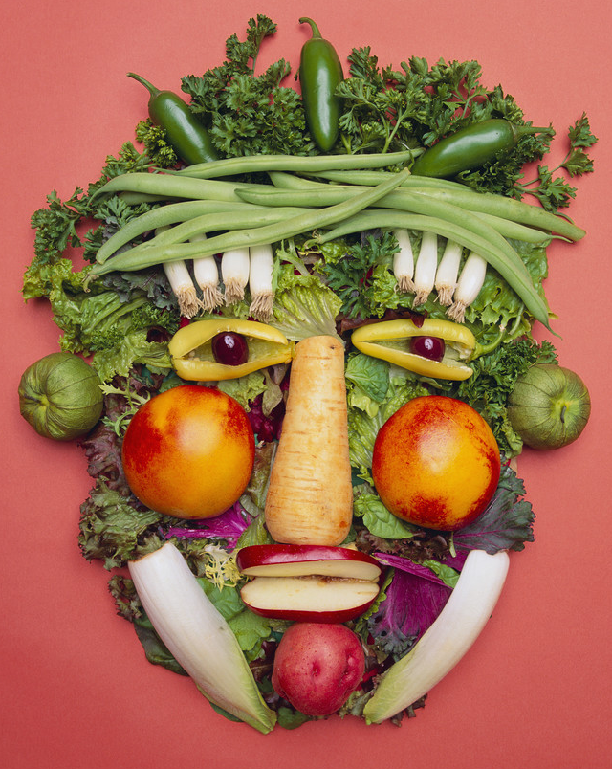
Презентацию подготовили
учащиеся 7 класса

